Slide 1
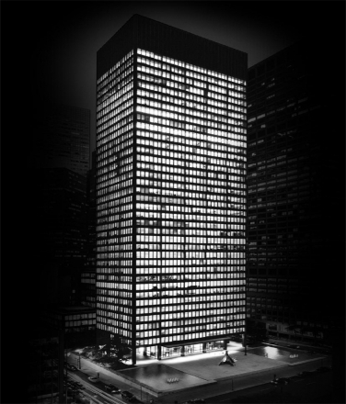
The Seagram Building
Rianne Schieving

Slide 2
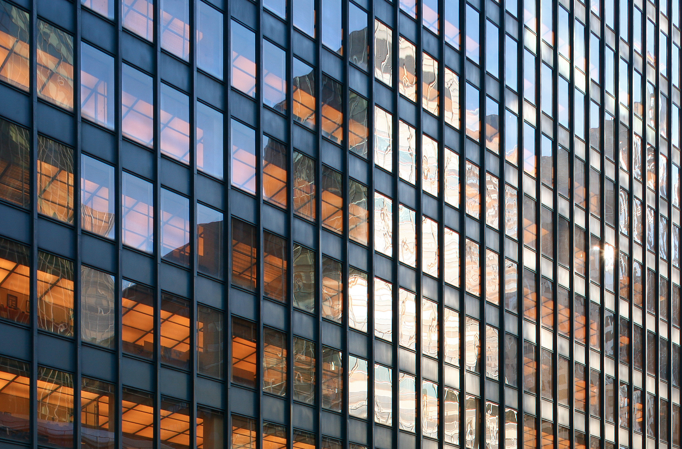
De Architect
De architect van dit mooie gebouw is Ludwig Mies van der Rohe. Hij is in 1988 geboren in Aken, Duitsland, en overleden in Augustus 1969 in Chicago.
Van der Rohe geldt als een van de belangrijkste vertegenwoordigers van het Modernisme en heeft een grote invloed gehad op de 20e Eeuwse architectuur.
Het minimalistische motto ‘less is more’ vat zijn stijl goed samen. Zijn bouwstijl is kenmerkt door heldere vormen, strakke lijnen en veel gebruik van staal, glas en beton. De vorm moest tot een minimum worden teruggebracht. De verhoudingen en materialen moeten perfect zijn.

Slide 3
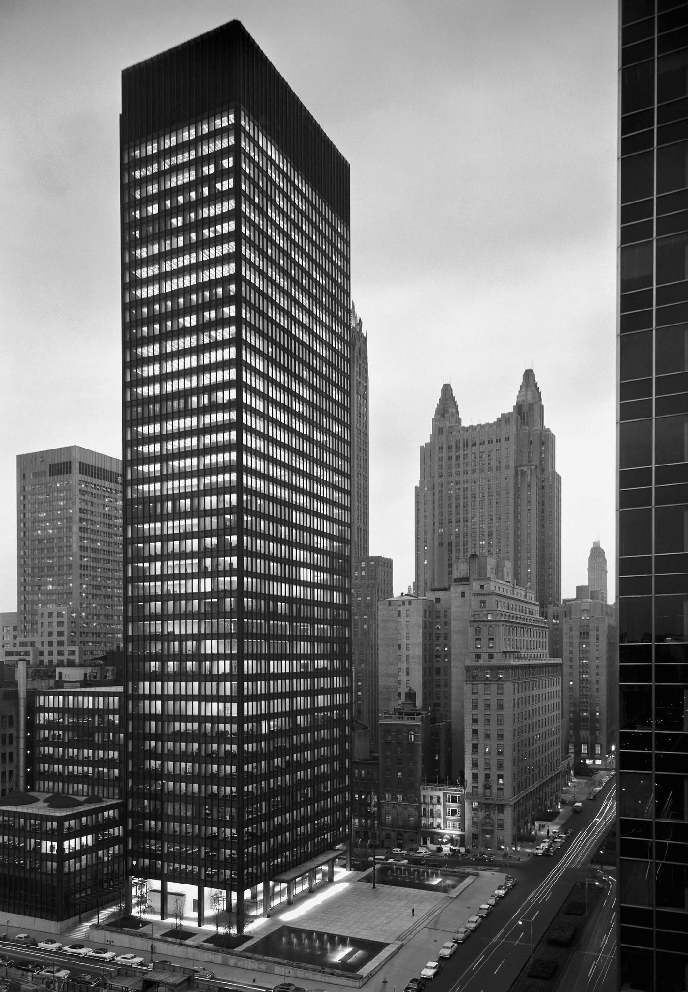
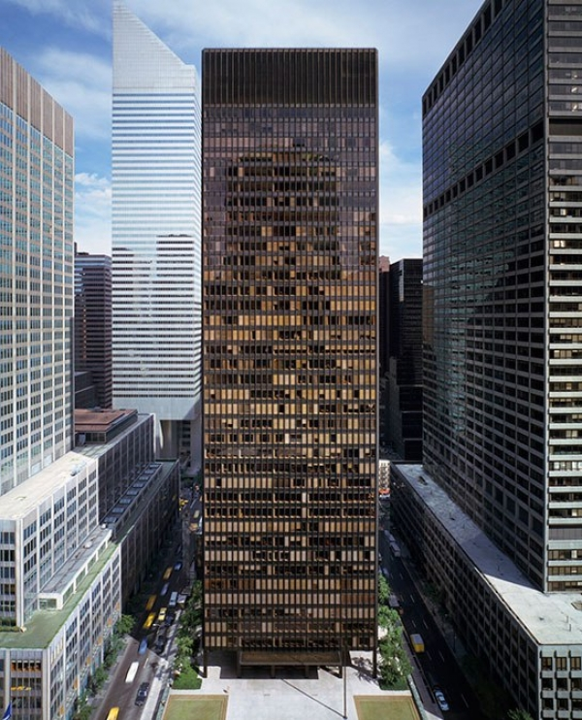
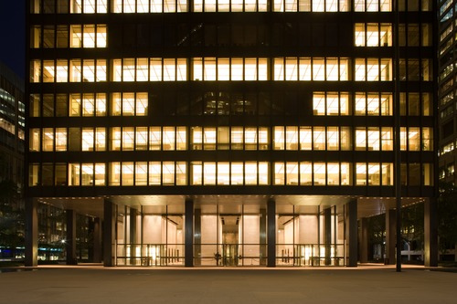

Slide 4
De Architect
Van der Rohe werd opgeleid tot aannemer en verhuisde later naar Berlijn waar hij in 1907 zijn eerst bouwwerk ontwierp.
Hierna deed hij een opleiding voor meubelontwerper en is bij een architectenbureau gaan werken.
In 1911 begon hij zijn eigen bureau in Berlijn.
In 1938 tijdens de 2de wereldoorlog emigreerde hij naar de VS. Waar hij in Chicago een groot, succesvol architectenbureau begon.
Het Seagram building is een van de bekendste werken van Mies van der Rohe.

Slide 5
Het gebouw
Het Seagram building is gebouwd in 1954 tot 1958 in New York. Het is een 157 meter hoge wolkenkrabber met 38 verdiepingen.
Het werd ontworpen voor de Canadese Seagram Company die in die tijd de grootste producent van sterkte drank ter wereld was.
Voor dit ontwerp werkte mies van der rohe veel samen met Philip Johnson.
Het gebouw heeft veel weg van een gigantische glazen doos omdat in dit gebouw veel gewerkt is met glas en rechte lijnen.
Het gebouw valt op door zijn eenvoud in vorm en er verder geen poespas bij zit.
De hoogte wordt geaccentueerd door de verticaal buitengeplaatste staande I-liggers die de gevel domineren. Het staalskelet is versmelt met het bronskleurige glas maakt het tot een compacte volume. De verticale lijnen worden onderbroken door de horizontale lijnen ter hoogte van elke verdieping.

Slide 6
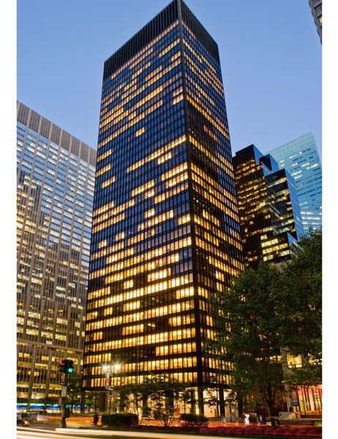
Eigen mening
Ik vindt het een prachtig gebouw. Zeker als het nacht is lijkt het gebouw door al het glas licht te geven. De eenvoud geeft het een heel sterke vormgeving die heel standvastig overkomt. De gebouw komt ook in de omgeving heel goed tot zijn recht. Ook vindt ik de weerspiegelingen op het gebouw een mooi extra effect.

